Slide 1
２．フーリエ解析
２．１ 周期信号と正弦波信号
２．２ フーリエ級数
２．３ 複素フーリエ級数
２．４ 色々な周期信号の複素フーリエ級数展開
２．５ フーリエ変換
２．６ 色々な信号のフーリエ変換

Slide 2
２．６ 色々な信号のフーリエ変換 （１）パルス
－T / 2 ～ T / 2で 1，それ以外で 0 のパルス
x(t)
1
t
ーT/2
0
T/2

Slide 3
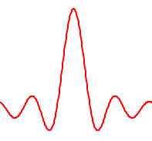
sinc関数について
正弦関数をその変数で割って得られる関数：sinc関数
正規化sinc関数（標本化関数ともいう）ディジタル信号処理で使う
非正規化sinc関数 数学ではこの形が多い
X(ω)
パルス関数のフーリエ変換で
得られた結果はsinc関数である。
0
ω
sinc 関数は カーディナル・サイン (cardinal sine) とも呼ばれる。
“sinc” というの関数名はラテン語の sinus cardinalis を短縮したもの。

Slide 4
（２）インパルス信号とそのフーリエ変換 インパルス信号とは
t = 0 の一瞬に存在する鋭いパルス
【インパルス信号の性質】
【パルス信号】
【インパルス信号】
p(t)
δ(t)
T → 0
1
t
0
ーT/2
0
T/2

Slide 5
インパルス信号のフーリエ変換
インパルス信号の性質から
【インパルス信号】
【フーリエ変換結果】
δ(t)
δ(t) ⇔ 1
1
0
0
【この意味】
インパルス応答は，
すべての角周波数の余弦波信号を
一様に集めたものである

Slide 6
複素正弦波信号を一様に集めたもの？
イメージするために複素フーリエ級数で考える
（定数項＝０とする）
「一様に」＝係数が同じ
すなわち，インパルス信号とは
三角関数で言えば余弦波を加算したもの

Slide 7
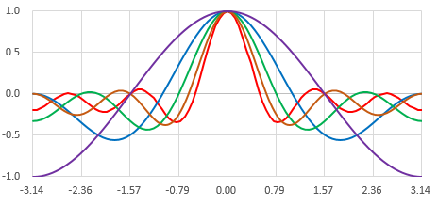
インパルス信号のイメージ （その１）
同じ大きさの振幅の余弦関数を合計すると・・・
n = 1 すなわちcosωtのみ
n = 2
n = 3
n = 5
n = 4
nが大きくなるとピークが鋭くなり，
ピーク以外の振幅は小さくなる
sinc関数に似ているが，sinc関数ではないことに注意

Slide 8
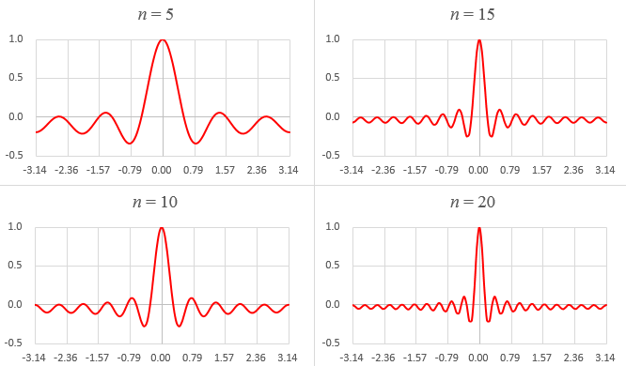
インパルス信号のイメージ （その２）
さらに n を増やすと・・・
ピークはさらに鋭くなり，
ピーク以外の振幅もさらに小さくなる

Slide 9
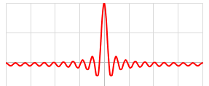
インパルス信号のイメージ （その３）
n → 無限大でインパルス信号になる
nが大きく
なれば縮む
【結論】すべての波長（k = 1 ～ ∞）の
同一振幅の余弦波を
合成するとインパルス波形になる

Slide 10
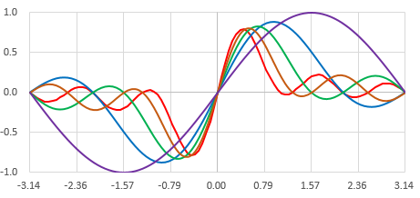
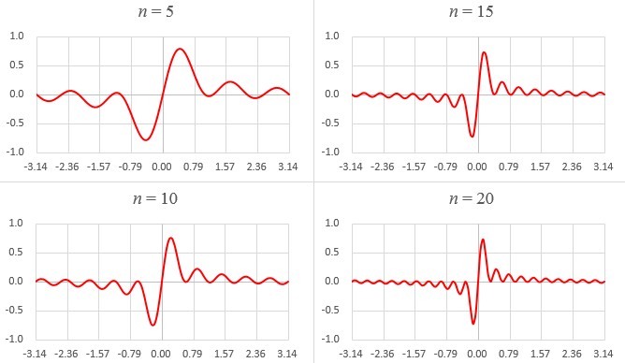
【補足】正弦波の合計はどうなるの？
余弦波の合計はインパルス。
じゃあ，正弦波の合計は？
だから当たり前？
積分値 0 のインパルス？

Slide 11
【補足】インパルス信号の双対性
インパルス信号のフーリエ変換は１。これを相対性の性質に適用すると
一方，フーリエ変換の式と比較すると，このことは以下を意味する。
すなわち，
フーリエ変換も直交変換の1つだから当たり前かも知れないが，これは使える積分のひとつとして記憶しておきたい。

Slide 12
（３）余弦波信号のフーリエ変換
x(t) = cos ω₀ t のフーリエ変換

Slide 13
教科書での解釈
x(t) = cos ω₀ t のフーリエ変換
双対性から
関数シフト性から
線形性から
左辺

